Slide 1
ЖИВЈЕТИ СА ХРИСТОМ И У ХРИСТУ КРОЗ СВЕТУ ЛИТУРГИЈУ

Slide 2
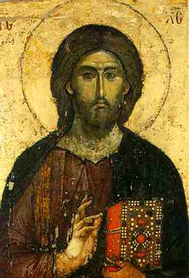
Господ Исус Христос је Син Божији који је дошао у свијет ради нас људи и ради нашега спасења.
Донио је људима своју спасоносну науку која се зове Јеванђеље.
Бог је љубав и Он је човјека створио из љубави.
Црква је Богом установљена заједница људи у Христу, који су Духом Светим сједињени Божијим законом, јерархијом и Светим тајнама.
Чланом Христове Цркве постаје се крштењем.
Христос је одабрао 12 апостола, пославши их у свијет да проповиједају његову науку.

Slide 3
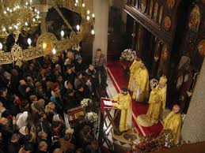
Спаситељ је Глава Цркве који непрекидно борави у њој јер каже: „Учећи их да држе све што сам заповиједио; и, ево ја сам с вама у све дане до свршетка вијека. Амин!“ (Мт 28,20)
Да бисмо могли добити спасење ми морамо живјети са Христом и у Христу кроз Свету Литургију.
Христос каже: „Ако мене љубите, заповијести моје држите.“ (Јн 14,15)
Љубав треба да влада у међусобном односу свих људи јер Христос каже: „По томе ћете се познати да сте моји ученици ако будете имали љубави међу собом.“ (Јн 13,35)

Slide 4
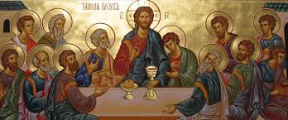
Христос је животворни наш хљеб: „Ја сам хљеб живи који сиђе с неба; ако ко једе од овог хљеба живјеће вавјек; и хљеб који ћу дати тијело је моје, које ћу дати за живот свијета.“ (Јн 6,51)
Наш живот у Христу, овдје на Земљи одвија се кроз Свету Литургију.
Свету Литургију установио је Господ Исус Христос на Велики четвртак на Тајној вечери.

Slide 5
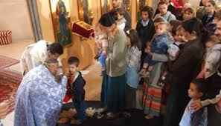
Ријеч Литургија је грког поријекла и значи „заједничка служба“, или „служба Божја“.
На Светој Литургији се кроз Свету тајну причешћа под видом хљеба и вина даје вјернима право Тијело и права Крв Господа нашега Исуса Христа.
Господ Исус Христос каже: „Ко једе моје тијело и пије моју крв, има живот вијечни, и ја ћу га васкрснути у посљедњи дан.“ (Јн 6,54)
За ову Свету тајну се припремамо постом и молитвом.
Треба да приступимо са страхом и љубављу, припремљени, са сазнањем да нас једино Бог чини достојним да се причестимо.

Slide 6
Одговори на питања у уџбенику на страни 84 у облику теза и тако научи најважније из ове наставне јединице!

